Slide 1
ИНВЕСТИЦИОННЫЕ ПРОЕКТЫ, РЕАЛИЗУЕМЫЕ В МУНИЦИПАЛЬНОМ РАЙОНЕ КЛЯВЛИНСКИЙ В 2024 ГОДУ
В селе Новые Сосны реализуется инвестиционный проект «Создание туристического комплекса ЭКО-ОТЕЛЬ *RRodnik* by *ALEKIANN*, расположенного на территории муниципального района Клявлинский Самарской области». Инвестор – ООО «АBС Инжиниринг». Данный объект будет включать СПА комплекс общей площадью 1750 кв. м., включающий в себя двухэтажный корпус с бассейном, кафе с кухней, конференц-залом, двумя саунами, хамамом, медкабинетами, тренерской и вспомогательными помещениями, а также банкетный зал на 100 человек.
Годы реализации: 2021 – 2025
Объем финансирования 153 млн. руб.
1

Slide 2
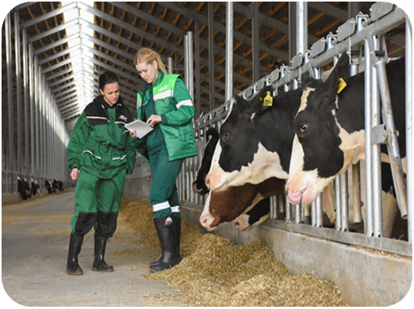
Инвестором ООО «Северная Нива Самара» реализуется крупный инвестиционный проект «Строительство животноводческого комплекса КРС «Старое Резяпкино» на 3 550 коров и площадок для выращивания молодняка КРС молочных пород на 5 100 голов» в селе Старое Резяпкино.
Годы реализации: 2020 – 2026
Объем финансирования 7291,7 млн. руб.

Slide 3
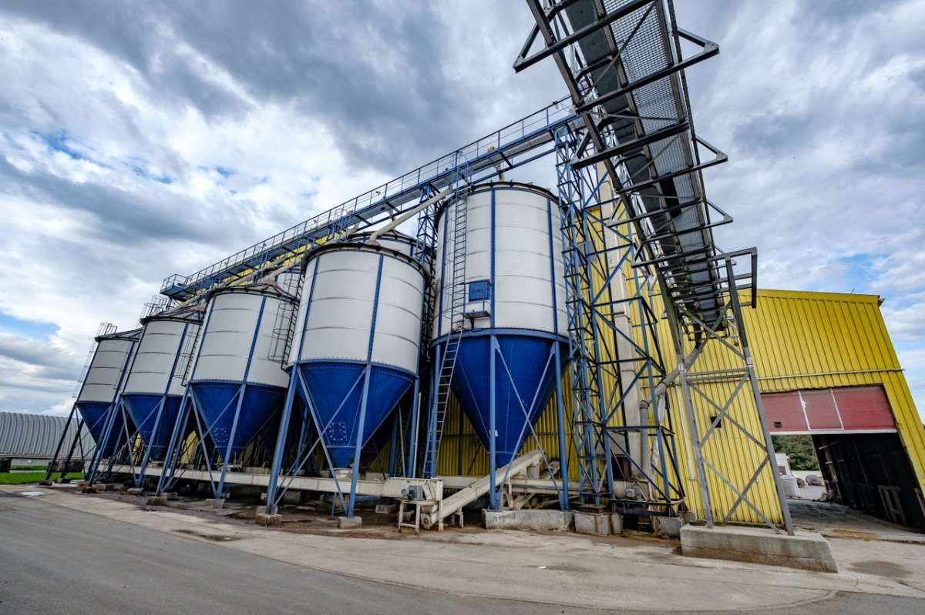
Инвестором ООО «Агро-Хорс» на территории Клявлинского комбикормового завода ведется строительство зданий весовой, склада для хранения подсолнечника.
Годы реализации: 2023 – 2024
Объем финансирования 12 млн. руб.

Slide 4
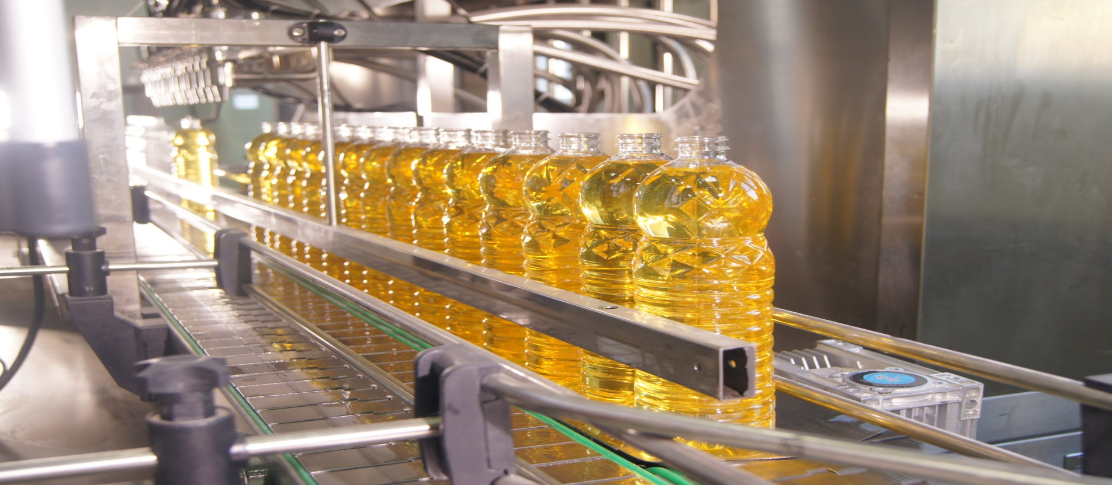
Инвестором ООО «Агро-Хорс» на территории ст. Клявлино проводится переоборудование пустующих помещений под мини-цех по производству соевого и льняного масла.
Годы реализации: 2024 – 2025
Объем финансирования 4,5 млн. руб.

